Slide 1
ΕΡΩΤΗΣΕΙΣ
1. Οι αστρονόμοι ισχυρίζονται ότι η σημερινή εικόνα ενός γαλαξία στο τηλεσκόπιο αφορά κάποια στιγμή του παρελθόντος του. Πώς εξηγείτε αυτό τον ισχυρισμό;
2. Τι είναι το φως σύμφωνα με τη θεωρία του Maxwell;

Slide 2
ΕΡΩΤΗΣΕΙΣ
3. Πώς ερμηνεύει η κβαντική θεωρία του Planck την εκπομπή και την απορρόφηση του φωτός;
Σύμφωνα με την κβαντική θεωρία του Planck, το φως (και γενικότερα κάθε ηλεκτρομαγνητική ακτινοβολία) εκπέμπεται και απορροφάται από τα άτομα της ύλης όχι κατά συνεχή τρόπο αλλά ασυνεχώς. Δηλαδή κάθε άτομο εκπέμπει ή απορροφά στοιχειώδη ποσά ενέργειας, που ονομάζονται κβάντα φωτός ή φωτόνια. Από το άτομο λοιπόν δεν εκπέμπονται συνεχώς κύματα αλλά φωτόνια, καθένα από τα οποία χαρακτηρίζεται από συγκεκριμένη συχνότητα και έχει συγκεκριμένη ποσότητα ενέργειας Ε.
Όταν το φως προσπίπτει πάνω στην ύλη, τα άτομα της ύλης απορροφούν την ακτινοβολία ασυνεχώς, που σημαίνει ότι κάθε άτομο απορροφά μεμονωμένα φωτόνια. Κάθε φωτόνιο μιας ακτινοβολίας έχει ενέργεια που δίνεται από τη σχέση E = hf.

Slide 3
ΕΡΩΤΗΣΕΙΣ
4. Εξηγήστε γιατί, όταν φως διαπερνά μία διαχωριστική επιφάνεια δύο υλικών μέσων, η συχνότητά του παραμένει αμετάβλητη.
Όταν το φως διαπερνά μία διαχωριστική επιφάνεια δύο μέσων (π.χ. από τον αέρα στο γυαλί), η συχνότητα f παραμένει αμετάβλητη. Τούτο γίνεται σαφές, αν σκεφτούμε το εξής: το φως είναι κύμα, άρα ο αριθμός των μηκών κύματος που προσπίπτουν στη διαχωριστική επιφάνεια, ανά μονάδα χρόνου, είναι ίσος με τον αριθμό των μηκών κύματος που διέρχονται από αυτήν ανά μονάδα χρόνου. Αν δε συνέβαινε αυτό, η διαχωριστική επιφάνεια έπρεπε να δημιουργεί νέα κύματα ή να εξαφανίζει τα ήδη υπάρχοντα. Δεν έχει παρατηρηθεί όμως τέτοιος μηχανισμός, που σημαίνει ότι η συχνότητα παραμένει σταθερή, καθώς το φως διέρχεται από τη διαχωριστική επιφάνεια.

Slide 4
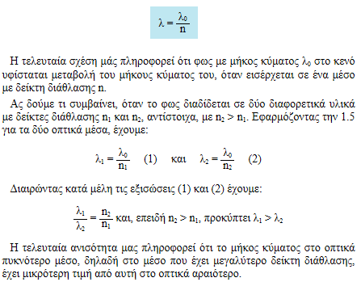
ΕΡΩΤΗΣΕΙΣ
5. Εξηγήστε γιατί το μήκος κύματος μίας μονοχρωματικής ακτινοβολίας, που διαδίδεται σε δύο οπτικά υλικά μέσα, έχει μικρότερη τιμή στο πυκνότερο μέσο σε σχέση με αυτήν που έχει στο αραιότερο.

Slide 5
ΕΡΩΤΗΣΕΙΣ
Όταν το φως μεταβαίνει από ένα μέσο σε κάποιο άλλο δεν μεταβάλλονται:
α. το μήκος κύματος και η ταχύτητά του.
β. η συχνότητα και το μήκος κύματος του.
γ. η ταχύτητά του και η ενέργεια των φωτονίων.
δ. η ενέργεια των φωτονίων και η συχνότητά του.
7. Σημειώστε με Σ ή Λ όποιες από τις παρακάτω προτάσεις είναι σωστές ή λάθος αντίστοιχα:
α. Το φως διαδίδεται σε όλα τα οπτικά υλικά μέσα με ταχύτητα περίπου 3×10⁸m/s.
β. Το φως διαδίδεται στο κενό με ταχύτητα περίπου 3×10⁸m/s.
γ. Η ταχύτητα του φωτός μικραίνει, όταν το φως περνά από πυκνότερο σε αραιότερο οπτικό υλικό μέσο.
δ. Η ταχύτητα του φωτός μικραίνει, όταν το φως περνά από αραιότερο σε πυκνότερο οπτικό υλικό μέσο.
Λ
Σ
Λ
Σ

Slide 6
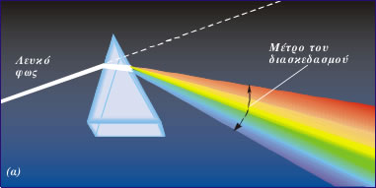
ΕΡΩΤΗΣΕΙΣ
8. Ποιο φαινόμενο ονομάζεται διασκεδασμός του φωτός;
9. Κατά την ανάλυση του λευκού φωτός παίρνουμε μία ταινία με διάφορα χρώματα. Μπορείτε να εξηγήσετε γιατί συμβαίνει αυτό;
Βλέπουμε ότι η εξερχόμενη ακτίνα έχει εκτραπεί τελικά από την αρχική της πορεία κατά γωνία φ. Η γωνία φ ονομάζεται γωνία εκτροπής.
Οι ακτίνες που εξέρχονται από το πρίσμα εκτρέπονται και διασκορπίζονται στο χώρο εξόδου, ενώ ταυτόχρονα το λευκό φως αναλύεται σε μία πολύχρωμη συνεχή ταινία, που περιλαμβάνει γνωστά χρώματα. Η ταινία αυτή ονομάζεται φάσμα του λευκού φωτός.
βλέπουμε ότι οι ιώδεις ακτίνες εκτρέπονται περισσότερο, ενώ οι ερυθρές λιγότερο από τις άλλες που βρίσκονται ανάμεσά τους. Αυτό μας οδηγεί στο συμπέρασμα ότι η γωνία εκτροπής εξαρτάται από το μήκος κύματος κάθε χρώματος

Slide 7
ΕΡΩΤΗΣΕΙΣ
10. Φως μεγαλύτερου μήκους κύματος (ερυθρό) έχει μεγαλύτερη ταχύτητα σε ένα μέσο από φως μικρότερου μήκους κύματος (ιώδες); Να εξηγήσετε πως διαπιστώνουμε αυτό το γεγονός.

Slide 8
ΕΡΩΤΗΣΕΙΣ
11. Δύο μονοχρωματικές ακτίνες φωτός, η κόκκινη και η κίτρινη, εκτρέπονται από γυάλινο πρίσμα. Ποιες από τις προτάσεις που ακολουθούν είναι σωστές;
α. Η γωνία εκτροπής της κόκκινης είναι μικρότερη από την αντίστοιχη της κίτρινης.
β. Η γωνία εκτροπής της κόκκινης είναι μεγαλύτερη από την αντίστοιχη της κίτρινης.
γ. Η κόκκινη ακτίνα διαδίδεται στο γυαλί με μεγαλύτερη ταχύτητα από ότι η κίτρινη.
δ. Η κόκκινη και η κίτρινη ακτίνα διαδίδονται στο γυαλί με την ίδια ταχύτητα.

Slide 9
ΕΡΩΤΗΣΕΙΣ
12.Οι δείκτες διάθλασης ενός τυπικού γυαλιού, που ακολουθούν, αντιστοιχούν σε καθένα από τα χρώματα. Να κάνετε την αντιστοιχία χρώματος - δείκτη διάθλασης.
Ιώδης Μπλε Πράσινο Κίτρινο Πορτοκαλί Κόκκινο | 1,530 1,520 1,517 1,512 1,525 1,508

Slide 10
ΕΡΩΤΗΣΕΙΣ
13. Ποια είναι τα χαρακτηριστικά του φωτός σε σχέση με τη διάδοσή του σε οπτικά μέσα;
Κάθε μονοχρωματική ακτίνα φωτός, όταν διαδίδεται σε ένα συγκεκριμένο οπτικό μέσο, χαρακτηρίζεται από ένα μοναδικό μήκος κύματος, που είναι η ταυτότητα του χρώματος για το μέσο αυτό.
Ο δείκτης διάθλασης του οπτικού μέσου έχει διαφορετική τιμή για κάθε χρώμα.
Η γωνία εκτροπής κάθε χρώματος, όταν αυτό διέρχεται από οπτικό μέσο, εξαρτάται από το μήκος κύματος του χρώματος και όσο μεγαλύτερο είναι το μήκος κύματος τόσο μικρότερη είναι η γωνία εκτροπής.

Slide 11
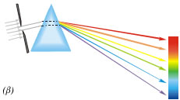
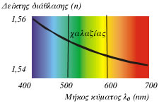
ΕΡΩΤΗΣΕΙΣ
14. Η γωνία εκτροπής κάθε χρώματος, όταν αυτό διέρχεται από πρίσμα:
α. είναι τόσο μικρότερη, όσο μεγαλύτερο είναι το μήκος κύματος του χρώματος.
β. είναι τόσο μικρότερη όσο μικρότερο είναι το μήκος κύματος του χρώματος.
γ. δεν εξαρτάται από το μήκος κύματος του χρώματος.
δ. είναι ίδια για όλα τα χρώματα.
15. Ο δείκτης διάθλασης ενός οπτικού μέσου:
α. είναι ίδιος για όλα τα χρώματα.
β. αυξάνεται όσο αυξάνεται το μήκος κύματος του χρώματος.
γ. ελαττώνεται όσο αυξάνεται το μήκος κύματος του χρώματος.
δ. είναι χαρακτηριστικό μόνο του υλικού του οπτικού μέσου.

Slide 12
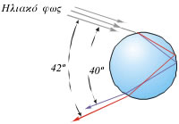
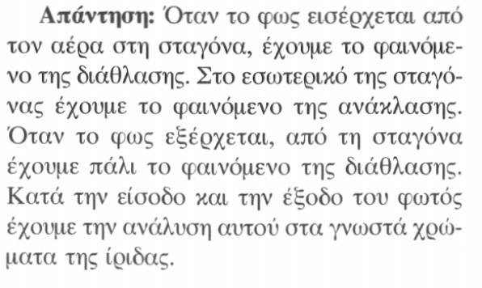
ΕΡΩΤΗΣΕΙΣ
16. Στο παρακάτω σχήμα βλέπουμε το ηλιακό φως να προσπίπτει σε σταγόνα βροχής. Ποια φαινόμενα παρατηρούνται κατά την πορεία των ακτινών;

Slide 13
ΕΡΩΤΗΣΕΙΣ
20. Να αναφέρετε τρεις τουλάχιστον ιδιότητες της υπεριώδους ακτινοβολίας οι οποίες μας πληροφορούν για την ύπαρξή της.
Προκαλεί αμαύρωση των φωτογραφικών πλακών.
2. Προκαλεί το φθορισμό σε διάφορα σώματα, όταν δηλαδή προσπίπτει σε ορισμένα σώματα, τότε αυτά εκπέμπουν χαρακτηριστικές ορατές ακτινοβολίες.
3. Όταν απορροφάται από υλικά σώματα (όπως άλλωστε και οι ακτίνες οποιουδήποτε χρώματος), προκαλεί τη θέρμανσή τους.

Slide 14
ΕΡΩΤΗΣΕΙΣ
21. Με ποιο τρόπο αντιλαμβανόμαστε ότι πέρα από την ερυθρή περιοχή του φάσματος του ορατού φωτός υπάρχει αόρατη υπέρυθρη ακτινοβολία;
Αναλύοντας το λευκό φως ενός λαμπτήρα πυρακτώσεως πάνω σε πέτασμα παίρνουμε το φάσμα του. Αν τοποθετήσουμε ένα ευαίσθητο θερμόμετρο πάνω στο πέτασμα και το μετακινήσουμε από το ιώδες προς το ερυθρό, θα παρατηρήσουμε τη θερμοκρασία του να αυξάνεται. Πιο πέρα από το ερυθρό η ένδειξη είναι ακόμη μεγαλύτερη.
Μετά την ερυθρή περιοχή του φάσματος υπάρχει αόρατη ακτινοβολία, που προκαλεί έντονη αύξηση της θερμοκρασίας των στερεών και υγρών σωμάτων. Η ακτινοβολία αυτή ονομάζεται υπέρυθρη ακτινοβολία.

Slide 15
ΕΡΩΤΗΣΕΙΣ
22. Πώς ονομάζονται τα όργανα με τα οποία ανιχνεύεται η υπέρυθρη ακτινοβολία και σε ποια αρχή βασίζεται η λειτουργία τους;
Επειδή η υπέρυθρη ακτινοβολία είναι αόρατη, για την ανίχνευσή της υπάρχουν ειδικά όργανα, οι φωρατές υπερύθρου. Η αρχή λειτουργίας των φωρατών βασίζεται στην απορρόφηση ενέργειας των υπέρυθρων ακτινοβολιών και στη συνέχεια στη μετατροπή της σε άλλες μορφές.

Slide 16
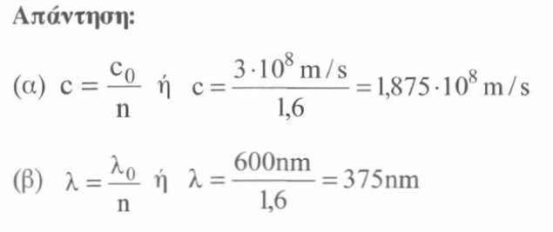
ΑΣΚΗΣΕΙΣ ΚΑΙ ΠΡΟΒΛΗΜΑΤΑ
Για την επίλυση των προβλημάτων να θεωρηθούν γνωστά: σταθερά του Planck 6,63·1034J·s, ταχύτητα του φωτός στον αέρα 3·10⁸m/s
2.Μία δέσμη φωτός που διαδίδεται στο κενό έχει μήκος κύματος 600nm:
α. Να υπολογίσετε την ταχύτητα διάδοσης αυτής της δέσμης σε γυαλί με δείκτη διάθλασης 1,6.
β. Ποια τιμή έχει το μήκος κύματος της δέσμης, όταν αυτή διαδίδεται στο γυαλί; Δίνεται ότι η ταχύτητα του φωτός στο κενό είναι 300000km/s.

Slide 17
ΑΣΚΗΣΕΙΣ ΚΑΙ ΠΡΟΒΛΗΜΑΤΑ
Για την επίλυση των προβλημάτων να θεωρηθούν γνωστά: σταθερά του Planck 6,63·1034J·s, ταχύτητα του φωτός στον αέρα 3·10⁸m/s
3. Μονοχρωματική ακτίνα φωτός ορισμένης συχνότητας έχει μήκος κύματος 500nm, όταν διαδίδεται στο νερό. Να υπολογιστεί το μήκος κύματος αυτού του φωτός, όταν διαδίδεται στο βενζόλιο. Οι δείκτες διάθλασης του νερού και του βενζολίου είναι αντίστοιχα 1,333 και 1,501.

Slide 18
ΑΣΚΗΣΕΙΣ ΚΑΙ ΠΡΟΒΛΗΜΑΤΑ
Για την επίλυση των προβλημάτων να θεωρηθούν γνωστά: σταθερά του Planck 6,63·1034J·s, ταχύτητα του φωτός στον αέρα 3·10⁸m/s
4. Φως έχει μήκος κύματος 560nm στο κενό. Όταν διαδίδεται στο νερό, έχει ταχύτητα 2,25×l0⁸m/s. Αν το φως αυτό διαδιδόταν στο νερό, ποιο θα ήταν τότε το μήκος κύματος του;

Slide 19
ΑΣΚΗΣΕΙΣ ΚΑΙ ΠΡΟΒΛΗΜΑΤΑ
Για την επίλυση των προβλημάτων να θεωρηθούν γνωστά: σταθερά του Planck 6,63·1034J·s, ταχύτητα του φωτός στον αέρα 3·10⁸m/s
5. Φως που διαδίδεται στο κενό έχει μήκος κύματος λ₀. Όταν το ίδιο φως διαδίδεται στην αιθανόλη, έχει μήκος κύματος 440nm και στη γλυκερίνη 405nm. Ποιος είναι ο λόγος του δείκτη διάθλασης της αιθανόλης προς το δείκτη διάθλασης της γλυκερίνης σε μήκος κύματος λ₀.

